Slide 1
第9回進捗報告会
153111 ケネス・リーゼンカン
2018年6月15日

Slide 2
研究の進捗報告

Slide 3
前回のまとめ FinalCodeと本研究
共通点
ファイルやフォルダなどを暗号化しNASまたは、クラウドストレージに保存
暗号化されたフォルダに自動暗号化
許可されたユーザだけ閲覧することができる
違う点
グループ署名使うので、匿名性がある。
SaaS利用するので、クライアント側は事前にアプリケーションのインストールする必要はないb
FinalCodeはメールで登録・共有するが、本研究はID・パスワードで認証を行う。指紋認証は理想
Notes:
ID・パスワードで認証があるんですけど、匿名性はないじゃないの？ID・パスワードでの認証はログの記録をするつもりはありませんので、大丈夫です。

Slide 4
FinalCodeと違う点
ユーザの認証方式
「SAML with OneLogin」の認証と似ているが、認証後グループ署名を取り出してさらにグループ署名で認証を行う
ユーザのグループ分けシステム
グループ署名でユーザをグループし、ユーザ管理が容易になる
グループ署名の匿名性
いつ・どこで何をしたのかは記録されるが、だれかは分からない
でも、いざという時追跡が可能

Slide 5
提案方式ができること グループ分けについて
FinalCodeでは
テンプレートを使い、ユーザや行動など自由に設定できる
1つファイルに使用できるテンプレートは1つ
テンプレートの内容はいつでも変更可能
提案方式のグループ分け
テンプレートと似ているが、自由度がより高い
FinalCodeを例にすると、1つフォルダ・ファイルに複数のテンプレートの指定ができる
テンプレートのユーザもその権限も違うので、ファイルにアクセスできるユーザは書き込みもできるユーザ、閲覧のみ許可されるユーザもいる

Slide 6
提案方式 図で説明する
グループA
グループAは書き込み・保存できる
グループBは書き込みはできないが、コピーと印刷ができる
さらにユーザは複数のグループ所属があればどうなる？
ファイル
グループCは閲覧のみ
グループB
グループC

Slide 7
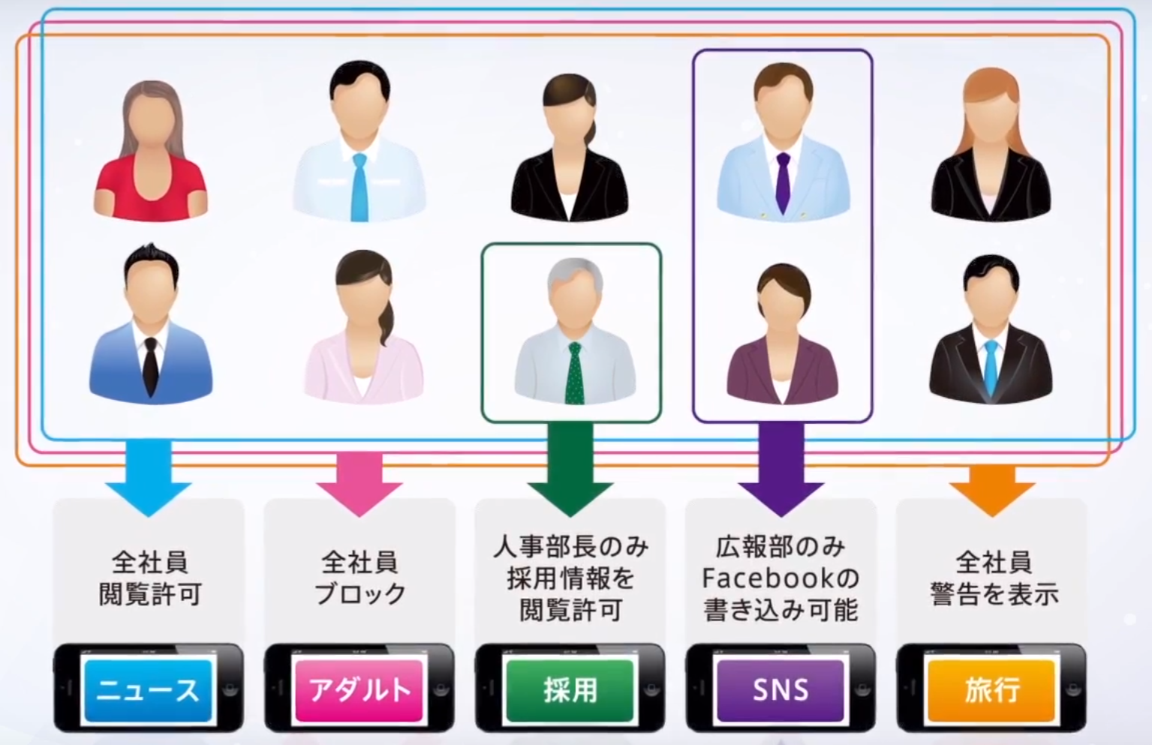
提案方式 1人ユーザに複数のグループ（イメージ）i-Filter

Slide 8
提案方式 図で説明する
グループA
グループAは書き込み・保存
グループBはコピーと印刷
グループCは閲覧のみ
グループB
グループC

Slide 9
利点
少し複雑になるが、自由度が高い
権限許可選択も増加
安全性は落とさない
最初、管理作業は増えるが次回は新しいプロジェクトに新しいテンプレートの作成は要らない

Slide 10
先輩の話
Nissan会社に派遣された
「先輩がアクセスできるファイルは自分が見えない」と言った
派遣会社の社員かつNissanの新人のダブルアイデンティティと言われた
つまり
派遣会社
グループ
新人
グループ

Slide 11
Nextcloudの進捗報告

Slide 12
NextCloud
ファイルシステムをext4に変更できました
（多分）オーナー変更できたが、Nextcloudの元dataを取り出して/mnt/Droboに入れられない
Red Lightを直しても消えない

Slide 13
その他

Slide 14
研究テーマ
グループ署名を用いた自由度の高いファイルセキュリティ
内部不正による情報漏えいに耐える安全な鍵管理システムに関するものを研究します。暗号技術とデジタル署名を利用して、NASまたはクラウドサービス上での安全な鍵配布と不正アクセスにすぐ対策できるプロトコルを研究します。ユーザーをグループすることによって、悪意を持つ内部の社員でも不正アクセスを防止することができると考えました。ユーザーをグループ分けすることによって、ユーザー管理が容易になり、自由度がより高くセキュリティは減りません。

